Slide 1


ПРОЕКТ ОТЧЕТА ОБ ИСПОЛНЕНИИ БЮДЖЕТА
КАМЕНСКОГО ГОРОДСКОГО ОКРУГА
ЗА 2024 ГОД
БЮДЖЕТ ДЛЯ ГРАЖДАН

Slide 2
Уважаемые жители Каменского муниципального округа Свердловской области!
Представляем вашему вниманию «Бюджет для граждан»,
составленный на основе проекта Решения Думы Каменского муниципального округа Свердловской области округа «Об исполнении бюджета муниципального образования «Каменский городской округ» за 2024 год»
Сегодня обеспечение открытости и прозрачности бюджетного процесса является одним из ключевых направлений деятельности администрации Каменского муниципального округа Свердловской области.
В информационно-аналитическом материале «Бюджете для граждан» доступно отражена информация о главном финансовом документе городского округа, содержится информация о параметрах исполнения доходной и расходной частей бюджета округа а также информация о муниципальных программах и показателях социально-экономического развития Каменского городского округа.
А.Ю. Кошкаров Глава Каменского муниципального округа

Slide 3
ОСНОВНЫЕ ПОНЯТИЯ И ТЕРМИНЫ
Отчет для граждан – информационный ресурс, содержащий данные об исполнении бюджета за отчетный финансовый год, в доступной для широкого круга заинтересованных пользователей форме
Отчет - состоит из источников и наборов данных, параметров и композиции элементов отчета муниципального образования на определенный период (отчетный финансовый год)
Доходы – безвозмездные и безвозвратные поступления денежных средств в отчетном финансовом году
Расходы – выплачиваемые из бюджета денежные средства в соответствии с установленными полномочиями по расходным обязательствам в отчетном финансовом году
Профицит бюджета – превышение доходов над расходами
Дефицит бюджета – превышение расходов над доходами
Кредиторская задолженность - суммы денежных средств муниципального образования, подлежащие уплате соответствующим юридическим или физическим лицам
Дебиторская задолженность - суммы денежных средств (долгов), причитающихся муниципальному образованию, от юридических или физических лиц в итоге хозяйственных взаимоотношений с ними

Slide 4
БЮДЖЕТНЫЙ ПРОЦЕСС - ЕЖЕГОДНОЕ ФОРМИРОВАНИЕ И ИСПОЛНЕНИЕ БЮДЖЕТА
Составление проекта бюджета на очередной год
Рассмотрение проекта бюджета на очередной год плановый период
Утверждение проекта бюджета на очередной год
Исполнение бюджета в текущем году
Формирование отчета об исполнении бюджета предыдущего года
Утверждение отчета об исполнении бюджета предыдущего года

Slide 5
ЭТАПЫ СОСТАВЛЕНИЯ БЮДЖЕТНОЙ ОТЧЕТНОСТИ
Составление бюджетной отчетности: осуществляет Финансовое управление Администрации Каменского городского округа
Внешняя проверка годового отчета об исполнении бюджета МО «Каменский городской округ»: годовой отчет об исполнении бюджета до его рассмотрения Думой Каменского муниципального округа Свердловской области подлежит внешней проверке, которая включает подготовку заключения на годовой отчет об исполнении бюджета
С проектом решения можно ознакомиться на официальном сайте Администрации Каменского муниципального округа Свердловской области
Утверждение отчета: отчет об исполнении бюджета будет утвержден Решением Думы Каменского муниципального округа Свердловской области в мае 2025 года

Slide 6


ОТЧЕТНОСТЬ ОРГАНОВ МЕСТНОГО САМОУПРАВЛЕНИЯ, МУНИЦИПАЛЬНЫХ КАЗЕННЫХ УЧРЕЖДЕНИЙ МО «КАМЕНСКИЙ ГОРОДСКОЙ ОКРУГ»
Отчетность органов местного самоуправления, муниципальных казенных учреждений МО «Каменский городской округ» составляется в соответствии с Приказом Министерства Финансов России от 28.12.2010 N 191н (в ред. от 30.09.2024) "Об утверждении Инструкции о порядке составления и представления годовой, квартальной и месячной отчетности об исполнении бюджетов бюджетной системы Российской Федерации"
ОТЧЕТНОСТЬ БЮДЖЕТНЫХ И АВТОНОМНЫХ УЧРЕЖДЕНИЙ
МО «КАМЕНСКИЙ ГОРОДСКОЙ ОКРУГ
Отчетность муниципальных бюджетных и автономных учреждений МО «Каменский городской округ» составляется в соответствии с Приказом Министерства Финансов России от 25.03.2011 N 33н "Об утверждении Инструкции о порядке составления, представления годовой, квартальной бухгалтерской отчетности государственных (муниципальных) бюджетных и автономных учреждений» (ред. от 30.09.2024)

Slide 7
СПОСОБЫ УЧАСТИЯ ГРАЖДАН В ОБЩЕСТВЕННОМ ОБСУЖДЕНИИ ПРОЕКТА ОТЧЕТА ОБ ИСПОЛНЕНИИ БЮДЖЕТА
Проект отчета об исполнении бюджета Каменского городского округа:
- публикуется в средствах массовой информации;
- выносится на публичные слушания в сроки, определенные бюджетным
законодательством Российской Федерации.
Публичные слушания - форма участия населения в осуществлении местного самоуправления.
Публичные слушания организуются и проводятся с целью выявления мнения населения по проекту отчета об исполнении бюджета городского округа.
Каждый житель вправе высказать свое мнение, представить материалы для обоснования своего мнения, представить письменные предложения и замечания для включения их в протокол публичных слушаний.
Результат публичных слушаний – заключение, в котором отражаются выраженные позиции жителей Каменского городского округа и рекомендации, сформулированные по результатам публичных слушаний. Заключение о результатах публичных слушаний подлежит опубликованию.
Публичные слушания по проекту отчета об исполнении бюджета Каменского городского округа за 2024 год состоялись 09 апреля 2025 года.

Slide 8
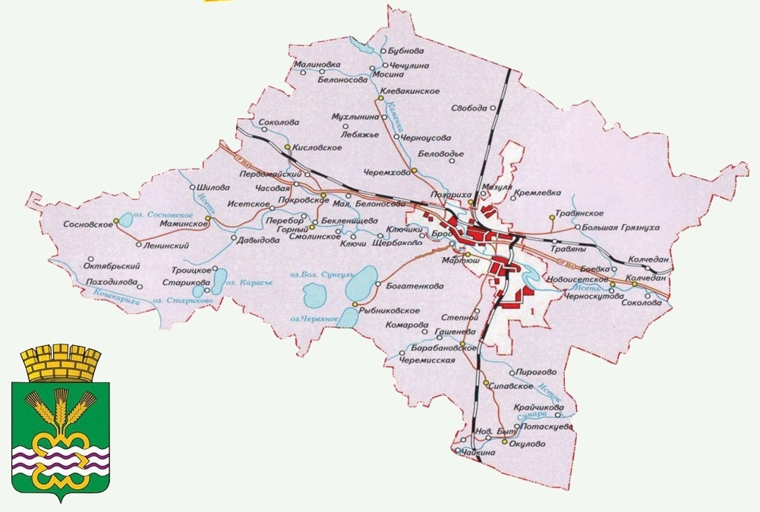
МУНИЦИПАЛЬНОЕ ОБРАЗОВАНИЕ КАМЕНСКИЙ ГОРОДСКОЙ ОКРУГ
С ЦЕНТРОМ В П.Г.Т. МАРТЮШ РАСПОЛОЖЕН ВОКРУГ КРУПНОГО ПРОМЫШЛЕННОГО ЦЕНТРА СРЕДНЕГО УРАЛА – ГОРОДА КАМЕНСКА-УРАЛЬСКОГО В ЮГО-ВОСТОЧНОЙ ЧАСТИ СВЕРДЛОВСКОЙ ОБЛАСТИ В 100 КМ ОТ Г. ЕКАТЕРИНБУРГА. ПЛОЩАДЬ МУНИЦИПАЛЬНОГО ОБРАЗОВАНИЯ 214 602 ГА
В СОСТАВ КАМЕНСКОГО ГОРОДСКОГО ОКРУГА И КАМЕНСКОГО РАЙОНА ВХОДЯТ 65 НАСЕЛЁННЫХ ПУНКТОВ (1 ПОСЁЛОК ГОРОДСКОГО ТИПА, 11 ПОСЁЛКОВ,
20 СЁЛ И 33 ДЕРЕВНИ), РАСПРЕДЕЛЁННЫХ МЕЖДУ
16 СЕЛЬСКИМИ АДМИНИСТРАЦИЯМИ
НА ТЕРРИТОРИИ КАМЕНСКОГО ГОРОДСКОГО ОКРУГА РАБОТАЕТ ОДНО КРУПНОЕ ПРОМЫШЛЕННОЕ ПРЕДПРИЯТИЕ - УАО «УРАЛТРАНСТРОМ», КОТОРОЕ ПРОИЗВОДИТ ДОРОЖНЫЕ ПЛИТЫ
КАМЕНСКИЙ РАЙОН С ЦЕНТРОМ В Г.КАМЕНСК-УРАЛЬСКИЙ ОБРАЗОВАН В СООТВЕТСТВИИ С УКАЗОМ ПРЕЗИДИУМА ВЕРХОВНОГО СОВЕТА РСФСР ОТ 13 ЯНВАРЯ 1965 ГОДА
ВАЖНУЮ РОЛЬ В ЭКОНОМИКЕ КАМЕНСКОГО ГОРОДСКОГО ОКРУГА ИГРАЕТ СЕЛЬСКОЕ ХОЗЯЙСТВО. ОСНОВНЫЕ СЕЛЬСКОХОЗЯЙСТВЕННЫЕ ОРГАНИЗАЦИИ — ЭТО АО «КАМЕНСКОЕ», СПК «СМОЛИНСКИЕ КЛЮЧИКИ», ООО «РОДИНА», ООО «ФОРТУНА», ООО «АГРОН-18», ООО «АГРОФИРМА «ТРАВЯНСКОЕ».
НА ТЕРРИТОРИИ КАМЕНСКОГО ГОРОДСКОГО ОКРУГА КРЕСТЬЯНСКИЕ (ФЕРМЕРСКИЕ ХОЗЯЙСТВА)

Slide 9
ОСНОВНЫЕ ХАРАКТЕРИСТИКИ ПРОЕКТА ОТЧЕТА ОБ ИСПОЛНЕНИИ БЮДЖЕТА
МО «КАМЕНСКИЙ ГОРОДСКОЙ ОКРУГ» ЗА 2024 ГОД
Доходы
исполнены в
сумме
2 123 356,8 тыс. руб.
Расходы
исполнены в
сумме
2 074 914,6 тыс. руб.
Профицит
составил 48 442,2
тыс. руб.

Slide 10
ВИДЫ ДОХОДОВ БЮДЖЕТА МО «КАМЕНСКИЙ ГОРОДСКОЙ ОКРУГ»
НА 2024 ГОД
Налоговые доходы
Налог на доходы физических лиц
Неналоговые доходы
Безвозмездные
поступления
Дотации бюджетам субъектов Российской Федерации и муниципальных образования
Субсидии бюджетам бюджетной системы Российской Федерации (межбюджетные субсидии)
Субвенции бюджетам субъектов Российской Федерации и муниципальных образований
Иные межбюджетные трансферты
Прочие безвозмездные поступления
Доходы от уплаты акцизов на дизельное топливо, моторное масло, автомобильный и прямогонный бензин
Налог, взимаемый в связи с применением упрощенной системы налогообложения
Налог, взимаемый в связи с применением патентной системы налогообложения
Единый сельскохозяйственный налог
Налог на имущество физических лиц Земельный налог
Государственная пошлина Задолженность и перерасчеты по отмененным налогам и сборам
Доходы от использования имущества, находящегося в государственной и муниципальной собственности
Плата за негативное воздействие на окружающую среду
Штрафы, санкции, возмещение
ущерба
Прочие неналоговые доходы
Доходы от платных услуг и компенсации затрат государства
Доходы от продажи материальных и нематериальных активов

Slide 11
МЕЖБЮДЖЕТНЫЕ ТРАНСФЕРТЫ –
ОСНОВНОЙ ВИД БЕЗВОЗМЕЗДНЫХ ПЕРЕЧИСЛЕНИЙ
Межбюджетные трансферты – денежные средства, перечисляемые из одного бюджета бюджетной системы Российской Федерации другому
Дотации - межбюджетные трансферты, предоставляемые на безвозмездной и безвозвратной основе без установления направлений их использования
Субсидии -межбюджетные трансферты, предоставляемые в целях софинансирования расходных обязательств, возникающих при выполнении полномочий органов местного самоуправления по вопросам местного значения
Субвенции – межбюджетные трансферты, предоставляемые в целях финансового обеспечения расходных обязательств, возникающих при выполнении полномочий вышестоящих бюджетов, переданных для осуществления органам местного самоуправления

Slide 12

ДОХОДЫ БЮДЖЕТА ЗА 2024 ГОД
Задачей исполнения бюджета по доходам является обеспечение полного и своевременного поступления в бюджет отдельных видов доходов, в первую очередь, налогов и других обязательных платежей, по каждому источнику в соответствии с утверждённым бюджетом на очередной финансовый год

Slide 13
ДИНАМИКА ИСПОЛНЕНИЯ ДОХОДОВ КАМЕНСКОГО ГОРОДСКОГО ОКРУГА
ЗА 2023-2024 ГОДЫ

Slide 14
ИСПОЛНЕНИЕ БЮДЖЕТА ПО СОБСТВЕННЫМ ДОХОДАМ В 2023-2024 ГОДАХ

Slide 15
СТРУКТУРА НАЛОГОВЫХ И НЕНАЛОГОВЫХ ДОХОДОВ В 2024 ГОДУ

Slide 16
СТРУКТУРА БЕЗВОЗМЕЗДНЫХ ПОСТУПЛЕНИЙ В БЮДЖЕТ
КАМЕНСКОГО ГОРОДСКОГО ОКРУГА В 2024Г.

Slide 17
ДИНАМИКА ПОСТУПЛЕНИЯ НАЛОГОВЫХ И НЕНАЛОГОВЫХ ДОХОДОВ
В БЮДЖЕТ МУНИЦИПАЛЬНОГО ОБРАЗОВАНИЯ
«КАМЕНСКИЙ ГОРОДСКОЙ ОКРУГ» В 2023-2024 ГОДАХ

Slide 18
НАЛОГ НА ДОХОДЫ ФИЗИЧЕСКИХ ЛИЦ (ТЫС. РУБ.)

Slide 19
НАЛОГИ НА СОВОКУПНЫЙ ДОХОД (ТЫС. РУБЛЕЙ)

Slide 20
ДОХОДЫ ОТ ИСПОЛЬЗОВАНИЯ ИМУЩЕСТВА, НАХОДЯЩЕГОСЯ
В ГОСУДАРСТВЕННОЙ И МУНИЦИПАЛЬНОЙ СОБСТВЕННОСТИ

Slide 21
ПЛАТА ЗА НЕГАТИВНОЕ ВОЗДЕЙСТВИЕ
НА ОКРУЖАЮЩУЮ СРЕДУ (ТЫС. РУБ.)

Slide 22
ДОХОДЫ ОТ ОКАЗАНИЯ ПЛАТНЫХ УСЛУГ
(ТЫС. РУБ.)

Slide 23
ДОХОДЫ ОТ ПРОДАЖИ МАТЕРИАЛЬНЫХ
И НЕМАТЕРИАЛЬНЫХ АКТИВОВ (ТЫС. РУБ.)

Slide 24

ШТРАФЫ, САНКЦИИ, ВОЗМЕЩЕНИЕ УЩЕРБА
(ТЫС. РУБ.)
2022 год 1 878,0
2023 год
11 940,0
2024 год
2 713,9

Slide 25
БЕЗВОЗМЕЗДНЫЕ ПОСТУПЛЕНИЯ ОТ ДРУГИХ БЮДЖЕТОВ
БЮДЖЕТНОЙ СИСТЕМЫ РОССИЙСКОЙ ФЕДЕРАЦИИ (ТЫС. РУБ.)

Slide 26
РАСХОДЫ БЮДЖЕТА
Особенностью исполнения бюджета по расходам является то, что эта часть формируется расчётно и полностью зависит от объёма доходных поступлений. Расходы осуществляются в пределах фактического наличия бюджетных средств на едином бюджетном счёте. При этом обязательно соблюдается две последовательные процедуры – санкционирование и финансирование.
Финансирование заключается в расходовании бюджетных средств.
Задача санкционирования расходов заключается в том, чтобы обеспечить принятие к финансированию только тех расходов, которые предусмотрены утверждённым законом (решением) о бюджете и обеспечены поступлениями в бюджет доходов.

Slide 27
СТРУКТУРА РАСХОДОВ ПО ИСПОЛНЕНИЮ БЮДЖЕТА КАМЕНСКОГО ГОРОДСКОГО ОКРУГА ЗА 2024 ГОД ПО ОСНОВНЫМ РАЗДЕЛАМ
Наибольшую долю в расходах бюджета составили расходы по разделам:
«Образование» - 45,5%, «Жилищно - коммунальное хозяйство» - 14,5%,
«Общегосударственные вопросы» - 12,4%, «Культура, кинематография» - 8,8%, «Социальная политика» - 7,2%, «Национальная экономика» - 8,1%

Slide 28
ИСПОЛНЕНИЕ РАСХОДОВ БЮДЖЕТА ПО НАПРАВЛЕНИЮ ДЕЯТЕЛЬНОСТИ
КАМЕНСКОГО ГОРОДСКОГО ОКРУГА ЗА 2024 ГОД
Раздел | Наименование | Уточненная роспись (в руб.) | Исполнено за год (в руб.) | % исполнения
0100 | ОБЩЕГОСУДАРСТВЕННЫЕ ВОПРОСЫ | 270 051 168,00 | 256 942 392,88 | 95,1
0200 | НАЦИОНАЛЬНАЯ ОБОРОНА | 2 633 400,00 | 2 633 349,29 | 100,0
0300 | НАЦИОНАЛЬНАЯ БЕЗОПАСНОСТЬ И ПРАВООХРАНИТЕЛЬНАЯ ДЕЯТЕЛЬНОСТЬ | 26 391 540,00 | 26 173 710,45 | 99,2
0400 | НАЦИОНАЛЬНАЯ ЭКОНОМИКА | 187 151 193,04 | 167 253 315,94 | 89,4
0500 | ЖИЛИЩНО-КОММУНАЛЬНОЕ ХОЗЯЙСТВО | 332 359 358,89 | 301 170 437,71 | 90,6
0600 | ОХРАНА ОКРУЖАЮЩЕЙ СРЕДЫ | 20 462 100,00 | 11 319 524,90 | 55,3
0700 | ОБРАЗОВАНИЕ | 1 031 610 379,89 | 943 091 208,26 | 91,4
0800 | КУЛЬТУРА, КИНЕМАТОГРАФИЯ | 189 227 370,00 | 181 868 804,76 | 96,1
1000 | СОЦИАЛЬНАЯ ПОЛИТИКА | 154 048 900,00 | 148 821 077,49 | 96,6
1100 | ФИЗИЧЕСКАЯ КУЛЬТУРА И СПОРТ | 35 627 000,00 | 34 342 636,60 | 96,4
1200 | СРЕДСТВА МАССОВОЙ ИНФОРМАЦИИ | 1 298 100,00 | 1 298 100,00 | 100,0
 | ИТОГО | 2 250 860 509,82 | 2 074 914 558,28 | 92,2

Slide 29
РАСХОДЫ БЮДЖЕТА КАМЕНСКОГО ГОРОДСКОГО ОКРУГА ЗА 2024 ГОД НА ДУШУ НАСЕЛЕНИЯ
В ТЫС. РУБ.
Наименование | 2022 факт | расходы на душу населения в год | расходы на душу населения в месяц | 2023 факт | расходы на душу населения в год | расходы на душу населения в месяц | 2024 факт | расходы на душу населения в год | расходы на душу населения в месяц
ВСЕГО | 1 547 580,06 | 58 179,70 | 4 848,31 | 1 733 091,16 | 65 647,39 | 5 470,62 | 2 074 914,56 | 79 195,21 | 6 599,60
Общегосударственные вопросы | 153 266,96 | 5 761,92 | 480,16 | 184 828,32 | 7 001,07 | 583,42 | 256 942,39 | 9 806,96 | 817,25
Национальная оборона | 2 047,38 | 76,97 | 6,41 | 2 207,60 | 83,62 | 6,97 | 2 633,35 | 100,51 | 8,38
Национальная безопасность и правоохранительная деятельность | 19 067,01 | 716,80 | 59,73 | 22 082,81 | 836,47 | 69,71 | 26 173,71 | 999,00 | 83,25
Национальная экономика | 125 811,99 | 4 729,77 | 394,15 | 117 629,16 | 4 455,65 | 371,30 | 167 253,32 | 6 383,71 | 531,98
Жилищно - коммунальное хозяйство | 243 137,73 | 9 140,52 | 761,71 | 281 287,84 | 10 654,84 | 887,90 | 301 170,44 | 11 495,05 | 957,92
Охрана окружающей среды | 5 213,96 | 196,01 | 16,33 | 12 926,51 | 489,64 | 40,80 | 11 319,52 | 432,04 | 36,00
Образование | 736 404,00 | 27 684,36 | 2 307,03 | 803 056,20 | 30 418,80 | 2 534,90 | 943 091,21 | 35 995,85 | 2 999,65
Культура, кинематография | 125 192,96 | 4 706,50 | 392,21 | 140 481,38 | 5 321,26 | 443,44 | 181 868,80 | 6 941,56 | 578,46
Социальная политика | 117 832,83 | 4 429,81 | 369,15 | 134 555,41 | 5 096,80 | 424,73 | 148 821,08 | 5 680,19 | 473,35
Физическая культура и спорт | 18 343,09 | 689,59 | 57,47 | 32 777,45 | 1 241,57 | 103,46 | 34 342,64 | 1 310,79 | 109,23
Средства массовой информации | 1 258,00 | 47,29 | 3,94 | 1 258,00 | 47,65 | 3,97 | 1 298,10 | 49,55 | 4,13
Обслуживание государственного и муниципального долга | 4,15 | 0,16 | 0,01 | 0,48 | 0,02 | 0,00 | 0,00 | 0,00 | 0,00

Slide 30
В РАМКАХ НАЦИОНАЛЬНЫХ ПРОЕКТОВ НА 2024 ГОД ЗАПЛАНИРОВАНО 39 925 481,63 РУБ., РАСХОДЫ ЗА ГОД СОСТАВИЛИ 37 485 743,17 РУБ. И ИСПОЛНЕНЫ НА 93,9%
Национальный проект «Образование» расходы за год составили 20 340 342,03 руб.
- (федеральный проект «Современная школа») запланировано 9 500 000,0 руб. на создание и обеспечение функционирования центров образования естественно-научной и технологической направленностей в общеобразовательных организациях (центры «Точка роста»), средства освоены на 100%;
- (федеральный проект «Успех каждого ребенка») запланировано 6 439 032,75 руб. средства освоены на 100%%, из них 5 369 748,34 руб. – местный бюджет, 1 069 284,41 руб. - федеральный бюджет);
- (федеральный проект «Патриотическое воспитание граждан Российской Федерации») запланировано 4 401 335,48 руб. на с детскими общественными объединениями в общеобразовательных организациях. Расходы за год составили 4 401 309,28 руб. или 99,99%.
Национальный проект «Культура»
(федеральный проект «Творческие люди») расходы составили 62 500,0 руб. на государственную поддержку лучших работников сельских учреждений культуры, в том числе 50 000,0 руб. - за счет средств федерального бюджета, 12 500,0 руб. - за счет средств местного бюджета. Выплачено поощрение лучшему работнику Колчеданской библиотеки.
по национальному проекту «Демография»
(федеральный проект «Спорт-норма жизни») расходы за год составили 607 314,0 руб.
- на реализацию мероприятий по поэтапному внедрению Всероссийского физкультурно-спортивного комплекса "Готов к труду и обороне" запланировано 174 900,0 руб. (за счет средств местного бюджета - 52 500,0 руб., за счет средств областного бюджета - 122 400,0 руб. Средства освоены на 100% в сумме 174 900,0 руб.
- на создание спортивных площадок (оснащение спортивным оборудованием) для занятий уличной гимнастикой запланировано 432 414,0 руб. (232 414,0 руб. - за счет местного бюджета, 200 000,0 руб. - за счет средств областного бюджета), средства освоены на 100%.
Национальный проект «Жилье и городская среда(федеральный проект «Обеспечение устойчивого сокращения непригодного для проживания жилищного фонда») Расходы за год составили 15 469 927,14 руб.
- на переселение граждан из жилых помещений, признанными непригодными для проживания предусмотрено 3 445 369,4 руб. Расходы запланированы из трех источников финансирования: средства Фонда содействия реформирования жилищно-коммунального хозяйства, субсидии из областного бюджета, средства местного бюджета. Расходы за год составили 1 005 660,0 руб. или 29,2%.
- (федеральный проект «Формирование комфортной городской среды" запланировано на благоустройство детской игровой и спортивной площадки с зоной отдыха в с.Травянское Каменского района Свердловской области 15 469 930,0 руб., из них средства областного бюджета - 15 315 000,0 руб., средства местного бюджета – 154 930 руб.

Slide 31
СОЦИАЛЬНО ЗНАЧИМЫЕ РАСХОДЫ БЮДЖЕТА
КАМЕНСКОГО ГОРОДСКОГО ОКРУГА В 2024 ГОДУ
(В ТЫС. РУБЛЕЙ)

Slide 32
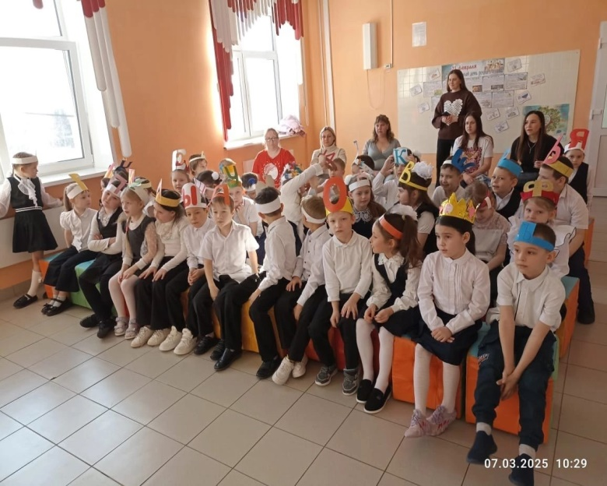
ИСПОЛНЕНИЕ РАСХОДОВ БЮДЖЕТА
КАМЕНСКОГО ГОРОДСКОГО ОКРУГА
НА ОБРАЗОВАНИЕ В 2023, 2024 ГОДАХ

Slide 33
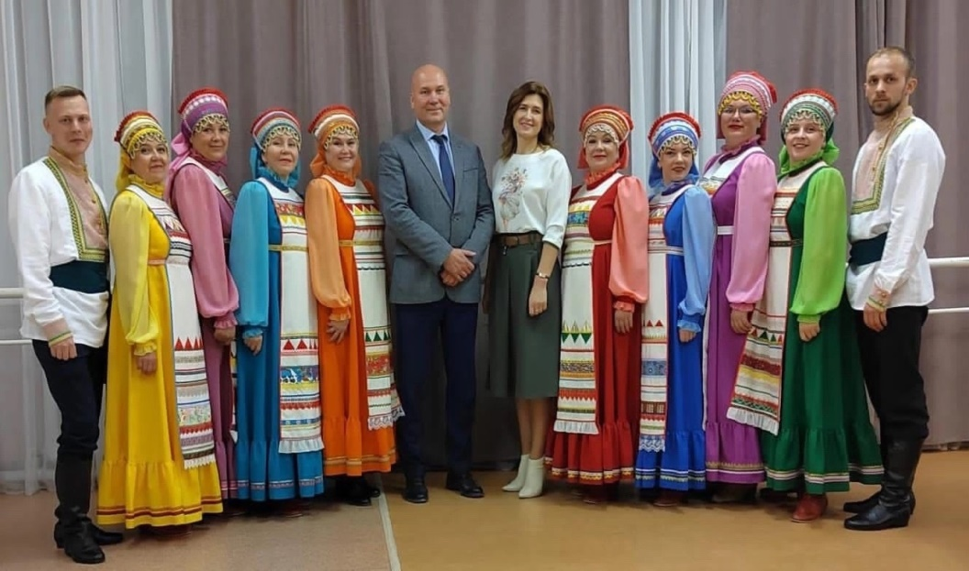
ИСПОЛНЕНИЕ РАСХОДОВ БЮДЖЕТА
КАМЕНСКОГО ГОРОДСКОГО ОКРУГА
НА КУЛЬТУРУ В 2023, 2024 ГОДАХ

Slide 34
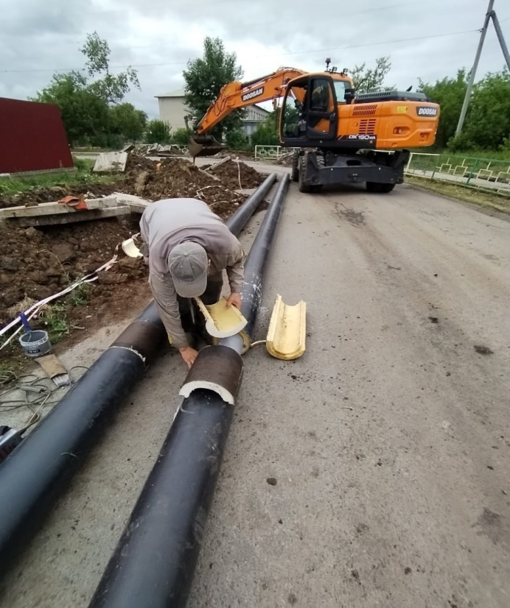
ИСПОЛНЕНИЕ РАСХОДОВ БЮДЖЕТА
КАМЕНСКОГО ГОРОДСКОГО ОКРУГА
НА ЖИЛИЩНО-КОММУНАЛЬНОЕ ХОЗЯЙСТВО В 2023, 2024 ГОДАХ

Slide 35
ИСПОЛНЕНИЕ РАСХОДОВ БЮДЖЕТА
КАМЕНСКОГО ГОРОДСКОГО ОКРУГА
НА СОЦИАЛЬНУЮ ПОЛИТИКУ В 2023, 2024 ГОДАХ

Slide 36

В РАМКАХ МУНИЦИПАЛЬНОЙ ПРОГРАММЫ «УЛУЧШЕНИЕ ЖИЛИЩНЫХ
УСЛОВИЙ И ОБЕСПЕЧЕНИЕ ЖИЛЬЕМ ГРАЖДАН, ПРОЖИВАЮЩИХ НА ТЕРРИТОРИИ КАМЕНСКОГО ГОРОДСКОГО ОКРУГА ДО 2027 ГОДА» ИЗРАСХОДОВАНО 1 330 000,0 РУБ.
ПЛАНИРОВАЛОСЬ ПРИОБРЕСТИ ДВА ЖИЛЫХ ПОМЕЩЕНИЯ.
В С.КЛЕВАКИНСКОЕ ЖИЛОЕ ПОМЕЩЕНИЕ ПРИОБРЕТЕНО.
ПО ПРИОБРЕТЕНИЮ ЖИЛОГО ПОМЕЩЕНИЯ В С.НОВОИСЕТСКОЕ МУНИЦИПАЛЬНЫЙ КОНТРАКТ ЗАКЛЮЧЕН 27.12.2024 НА СУММУ 1500,0 ТЫС.РУБ.,
ОПЛАТА ПО УСЛОВИЯМ МК ПРЕДУСМОТРЕНА ПОСЛЕ ГОС. РЕГИСТРАЦИИ ПЕРЕХОДА ПРАВА СОБСТВЕННОСТИ В 2025 ГОДУ.

Slide 37

В РАМКАХ МУНИЦИПАЛЬНОЙ ПРОГРАММЫ «УЛУЧШЕНИЕ ЖИЛИЩНЫХ
УСЛОВИЙ МОЛОДЫХ СЕМЕЙ КАМЕНСКОГО ГОРОДСКОГО ОКРУГА ДО 2027 ГОДА» ЗАПЛАНИРОВАНО И ИЗРАСХОДОВАНО 2 980 800,00 РУБ. В ТОМ ЧИСЛЕ ЗА СЧЕТ
ФЕДЕРАЛЬНЫХ СРЕДСТВ - 406 295,36 РУБ., ЗА СЧЕТ СРЕДСТВ ОБЛАСТНОГО БЮДЖЕТА – 1 574 640,31 РУБ., ЗА СЧЕТ СРЕДСТВ МЕСТНОГО БЮДЖЕТА – 999 864,33 РУБ.).
ЗАКЛЮЧЕНО СОГЛАШЕНИЕ С МИНИСТЕРСТВОМ
СТРОИТЕЛЬСТВА И РАЗВИТИЯ ИНФРАСТРУКТУРЫ
СВЕРДЛОВСКОЙ ОБЛАСТИ О ПРЕДОСТАВЛЕНИИ
СУБСИДИЙ НА СОФИНАНСИРОВАНИЕ СОЦИАЛЬНЫХ
ВЫПЛАТ МОЛОДЫМ СЕМЬЯМ, ВЫДАНЫ
СВИДЕТЕЛЬСТВА 2 МОЛОДЫМ СЕМЬЯМ
(С.КЛЕВАКИНСКОЕ, С.НОВОИСЕТСКОЕ),
ПЕРВОЙ СЕМЬЕЙ СРЕДСТВА СОЦИАЛЬНОЙ ВЫПЛАТЫ
НАПРАВЛЕНЫ НА ПОГАШЕНИЕ РАНЕЕ ВЗЯТОГО
ИПОТЕЧНОГО КРЕДИТА НА ПРИОБРЕТЕНИЕ ЖИЛОГО
ПОМЕЩЕНИЯ В С. НОВОИСЕТСКОЕ, ОБЩЕЙ ПЛОЩАДЬЮ
63,6 КВ.М,
ВТОРОЙ СЕМЬЕЙ ПРИОБРЕТЕНО ЖИЛОЕ ПОМЕЩЕНИЕ
В СЫСЕРТСКОМ ОГОРОДСКОМ ОКРУГЕ, ОБЩЕЙ ПЛОЩАДЬЮ 135,9 КВ.М.

Slide 38
В РАМКАХ МУНИЦИПАЛЬНОЙ ПРОГРАММЫ "КОМПЛЕКСНОЕ РАЗВИТИЕ СЕЛЬСКИХ ТЕРРИТОРИЙ КАМЕНСКОГО ГОРОДСКОГО ОКРУГА ДО 2027 ГОДА" ЗАПЛАНИРОВАНО И ИЗРАСХОДОВАНО 2 515 700,00 РУБ.
В РАМКАХ МЕРОПРИЯТИЯ «УЛУЧШЕНИЕ ЖИЛИЩНЫХ УСЛОВИЙ ГРАЖДАН, ПРОЖИВАЮЩИХ НА СЕЛЬСКИХ ТЕРРИТОРИЯХ» РАСХОДЫ ОСУЩЕСТВЛЯЛИСЬ
ИЗ ТРЕХ БЮДЖЕТОВ: ФЕДЕРАЛЬНОГО, ОБЛАСТНОГО И МЕСТНОГО.
По мероприятию «Улучшение жилищных условий граждан, проживающих на сельских территориях» расходы осуществлялись из трех бюджетов: федерального, областного и местного.
Заключены два соглашения с Министерством АПКиП СО о предоставлении субсидий на софинансирование мероприятий по улучшению жилищных условий граждан, проживающих на сельских территориях от 26.01.2024 на сумму 1 360 800,0 руб. и на сумму 1 154 900,0 руб.
Средства по Соглашению исполнены на 100%.
Выданы свидетельства одной семье из с.Черемхово и одной семье из с.Позариха.
Семьями приобретены:
- жилое помещения в с.Позариха, общей площадью 46 кв.м;
- жилое помещение в с.Клевакинское, общей площадью 52,4 кв.м.
ЗАКЛЮЧЕНЫ ДВА СОГЛАШЕНИЯ С МИНИСТЕРСТВОМ АПКИП СО О ПРЕДОСТАВЛЕНИИ СУБСИДИЙ НА СОФИНАНСИРОВАНИЕ МЕРОПРИЯТИЙ ПО УЛУЧШЕНИЮ ЖИЛИЩНЫХ УСЛОВИЙ ГРАЖДАН, ПРОЖИВАЮЩИХ НА СЕЛЬСКИХ ТЕРРИТОРИЯХ ОТ 26.01.2024 НА СУММУ 1 360 800,0 РУБ. И НА СУММУ 1 154 900,0 РУБ.
СРЕДСТВА ПО СОГЛАШЕНИЮ ИСПОЛНЕНЫ НА 100%.
ВЫДАНЫ СВИДЕТЕЛЬСТВА ОДНОЙ СЕМЬЕ ИЗ С.ЧЕРЕМХОВО И ОДНОЙ СЕМЬЕ ИЗ С.ПОЗАРИХА.
СЕМЬЯМИ ПРИОБРЕТЕНЫ:
- ЖИЛОЕ ПОМЕЩЕНИЯ В С.ПОЗАРИХА, ОБЩЕЙ ПЛОЩАДЬЮ 46 КВ. М;
- ЖИЛОЕ ПОМЕЩЕНИЕ В С.КЛЕВАКИНСКОЕ, ОБЩЕЙ ПЛОЩАДЬЮ 52,4 КВ.М.
УЛУЧШЕНИЮ ЖИЛИЩНЫХ УСЛОВИЙ ГРАЖДАН, ПРОЖИВАЮЩИХ НА СЕЛЬСКИХ ТЕРРИТОРИЯХ ОТ 26.01.2024 НА СУММУ 1 360 800,0 РУБ. И НА СУММУ 1 154 900,0 РУБ.
СРЕДСТВА ПО СОГЛАШЕНИЮ ИСПОЛНЕНЫ НА 100%.
ВЫДАНЫ СВИДЕТЕЛЬСТВА ОДНОЙ СЕМЬЕ ИЗ С.ЧЕРЕМХОВО И ОДНОЙ СЕМЬЕ ИЗ С.ПОЗАРИХА.
СЕМЬЯМИ ПРИОБРЕТЕНЫ:
- ЖИЛОЕ ПОМЕЩЕНИЯ В С.ПОЗАРИХА, ОБЩЕЙ ПЛОЩАДЬЮ 46 КВ.М;
- ЖИЛОЕ ПОМЕЩЕНИЕ В С.КЛЕВАКИНСКОЕ, ОБЩЕЙ ПЛОЩАДЬЮ 52,4 КВ.М.

Slide 39
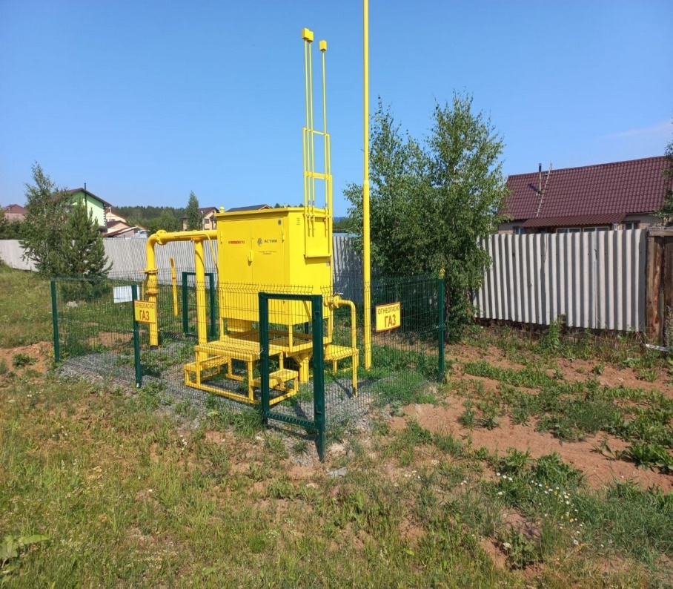
В РАМКАХ МУНИЦИПАЛЬНОЙ ПРОГРАММЫ "СТРОИТЕЛЬСТВО, ГАЗИФИКАЦИЯ НАСЕЛЕННЫХ ПУНКТОВ В КАМЕНСКОМ ГОРОДСКОМ ОКРУГЕ ДО 2027 ГОДА" ЗАПЛАНИРОВАНО 12 605 332,97 РУБ., РАСХОДЫ ЗА ГОД СОСТАВИЛИ 12 486 811,32 РУБ. И ИСПОЛНЕНЫ НА 99,1%.
В 2024 ГОДУ ПРОВЕДЕНЫ СЛЕДУЮЩИЕ МЕРОПРИЯТИЯ:
РАЗРАБОТКА ПРОЕКТНО-СМЕТНОЙ ДОКУМЕНТАЦИИ ПО
ОБЪЕКТУ КАПИТАЛЬНОГО СТРОИТЕЛЬСТВА
"ФИЗКУЛЬТУРНО-ОЗДОРОВИТЕЛЬНЫЙ КОМПЛЕКС С.
ПОЗАРИХА КАМЕНСКОГО РАЙОНА«;
ГАЗОСНАБЖЕНИЕ ЖИЛЫХ ДОМОВ В Д. ЧАСОЛВАЯ СОКОЛОВА КИСЛОВСКОЙ СЕЛЬСКОЙ АДМИНИСТРАЦИИ КАМЕНСКОГО ГО СВЕРДЛОВСКОЙ ОБЛАСТИ;
ПРОЕКТИРОВАНИЕ ОБЪЕКТА «ДК С. ПОКРОВСКОЕ КАМЕНСКИЙ РАЙОН СВЕРДЛОВСКОЙ ОБЛАСТИ»;
СТРОИТЕЛЬСТВО. МНОГОФУНКЦИОНАЛЬНОЙ СПОРТИВНОЙ ПЛОЩАДКИ В С.КЛЕВАКИНСКОЕ;
- УСТРОЙСТВО СПОРТИВНОЙ ПЛОЩАДКИ В С.
РЫБНИКОВСКОЕ.

Slide 40
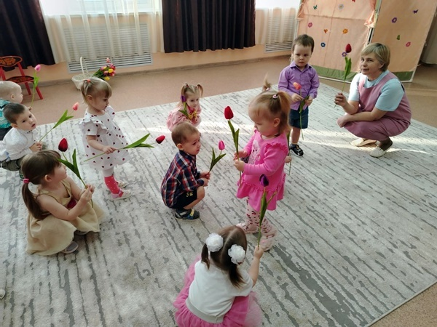
В РАМКАХ МУНИЦИПАЛЬНОЙ ПРОГРАММЫ "РАЗВИТИЕ СИСТЕМЫ ОБРАЗОВАНИЯ МО "КАМЕНСКИЙ ГОРОДСКОЙ ОКРУГ" ДО 2027 ГОДА" ЗАПЛАНИРОВАНО 1 001 900 579,89 РУБ., РАСХОДЫ ЗА ГОД СОСТАВИЛИ 913 771 088,91 РУБ. И ИСПОЛНЕНЫ НА 91,0%.
ВСЕГО НА ДОШКОЛЬНОЕ ОБРАЗОВАНИЕ ЗАПЛАНИРОВАНО 302 996 400,0 РУБ. (В ТОМ ЧИСЛЕ ЗА СЧЕТ СРЕДСТВ ОБЛАСТНОГО БЮДЖЕТА 157 972 000,00 РУБ.)
ИСПОЛНЕНО 272 198 139,13 РУБ. (В ТОМ ЧИСЛЕ ЗА СЧЕТ СРЕДСТВ ОБЛАСТНОГО БЮДЖЕТА 145 024 271,07 РУБ.).
ПРЕДОСТАВЛЕНИЕ ОБЩЕДОСТУПНОГО БЕСПЛАТНОГО ДОШКОЛЬНОГО ОБРАЗОВАНИЯ ОСУЩЕСТВЛЯЕТСЯ
В 15 ДОШКОЛЬНЫХ ОБРАЗОВАТЕЛЬНЫХ ОРГАНИЗАЦИЯХ
ПО СОСТОЯНИЮ НА 01.01.2025г. ЧИСЛЕННОСТЬ ДЕТЕЙ,
ПОСЕЩАЮЩИХ ДЕТСКИЕ ДОШКОЛЬНЫЕ УЧРЕЖДЕНИЯ,
СОСТАВИЛА 966 ЧЕЛОВЕК,
В ТОМ ЧИСЛЕ ЯСЕЛЬНОГО ВОЗРАСТА 204 ЧЕЛОВЕК.
СРЕДНЕЕ ЧИСЛО ГРУПП 52.
НАПОЛНЯЕМОСТЬ ГРУПП НА 01.01.2025г.
СОСТАВИЛА 17,6 ЧЕЛОВЕК.

Slide 41
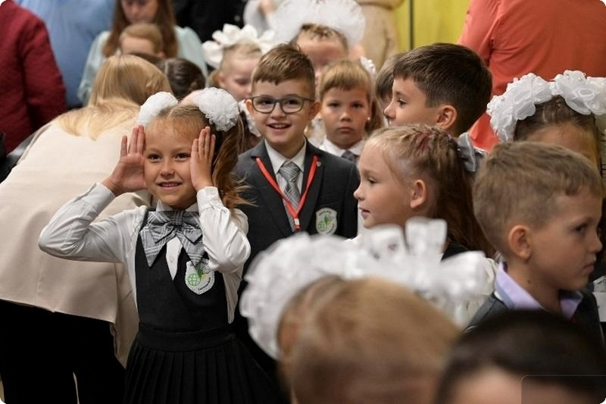
В РАМКАХ ПОДПРОГРАММЫ "РАЗВИТИЕ СИСТЕМЫ ОБЩЕГО ОБРАЗОВАНИЯ В МО "КАМЕНСКИЙ ГОРОДСКОЙ ОКРУГ":
ЗАПЛАНИРОВАНО 571 146 487,14 РУБ., ИСПОЛНЕНО 517 041 454,33 РУБ.
ПО СОСТОЯНИЮ НА 31.12.2024 Г. НА ТЕРРИТОРИИ МО «КАМЕНСКИЙ ГОРОДСКОЙ ОКРУГ» ФУНКЦИОНИРУЕТ 14 ОБЩЕОБРАЗОВАТЕЛЬНЫХ УЧРЕЖДЕНИЙ
ИЗ НИХ 11 КАЗЕННЫХ ОБЩЕОБРАЗОВАТЕЛЬНЫХ УЧРЕЖДЕНИЙ
(В ТОМ ЧИСЛЕ 1 ОСНОВНАЯ ОБЩЕОБРАЗОВАТЕЛЬНАЯ ШКОЛА,
9 СРЕДНИХ ОБЩЕОБРАЗОВАТЕЛЬНЫХ ШКОЛ,
1 ВЕЧЕРНЯЯ ОБЩЕОБРАЗОВАТЕЛЬНАЯ ШКОЛА)
И 3 АВТОНОМНЫХ УЧРЕЖДЕНИЯ
ОБЩАЯ ЧИСЛЕННОСТЬЮ ОБУЧАЮЩИХСЯ 2984 ЧЕЛОВЕКА.
СРЕДНЕЕ ЧИСЛО КЛАССОВ 190.
СРЕДНЯЯ НАПОЛНЯЕМОСТЬ КЛАССОВ НА 31.12.2024 СОСТАВИЛА
15,7 ЧЕЛОВЕКА.

Slide 42
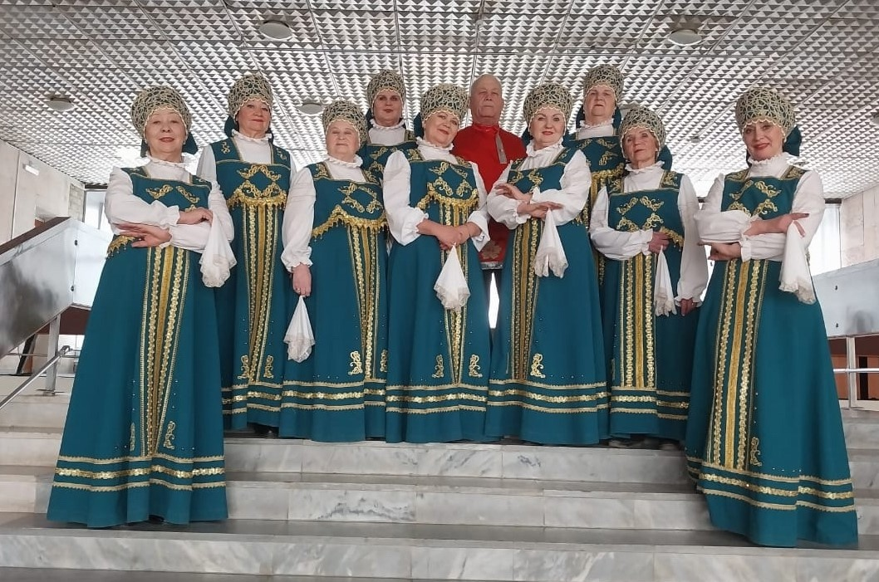
В РАМКАХ "РАЗВИТИЕ КУЛЬТУРЫ, ФИЗИЧЕСКОЙ КУЛЬТУРЫ, СПОРТА, МОЛОДЕЖНОЙ ПОЛИТИКИ, ДОПОЛНИТЕЛЬНОГО ОБРАЗОВАНИЯ В СФЕРЕ КУЛЬТУРЫ И СПОРТА В КАМЕНСКОМ ГОРОДСКОМ ОКРУГЕ ДО 2027 ГОДА" ЗАПЛАНИРОВАНО 247 178 930,0 РУБ., РАСХОДЫ ЗА ГОД СОСТАВИЛИ 236 997 349,63 РУБ. И ИСПОЛНЕНЫ НА 95,9%.
ПО ПОДПРОГРАММЕ "РАЗВИТИЕ ДОПОЛНИТЕЛЬНОГО ОБРАЗОВАНИЯ В СФЕРЕ КУЛЬТУРЫ" ЗАПЛАНИРОВАНО 29 808 200,0 РУБ., НАПРАВЛЕНО 28 279 559,52 РУБ. ДАННУЮ ПОДПРОГРАММУ РЕАЛИЗУЮТ 4 ДЕТСКИЕ ШКОЛЫ ИСКУССТВ.
НА ОБЕСПЕЧЕНИЕ МЕРЫ СОЦИАЛЬНОЙ ПОДДЕРЖКИ ПО БЕСПЛАТНОМУ ПОЛУЧЕНИЮ ХУДОЖЕСТВЕННОГО ОБРАЗОВАНИЯ В ДШИ ИЗРАСХОДОВАНЫ СРЕДСТВА ОБЛАСТНОГО БЮДЖЕТА В РАЗМЕРЕ 1 275 700,0РУБ., НА КАПИТАЛЬНЫЙ РЕМОНТ ЗДАНИЙ И ПОМЕЩЕНИЙ, В КОТОРЫХ РАЗМЕЩАЮТСЯ МУНИЦИПАЛЬНЫЕ ДЕТСКИЕ ШКОЛЫ ИСКУССТВ, ЗАПЛАНИРОВАНО 2 169 700,00 РУБЛЕЙ, РАСХОДЫ ЗА 2024 ГОД СОСТАВИЛИ 2 169 515,71 РУБЛЕЙ, ИСПОЛНЕНИЕ – 99,9 %. ВЫПОЛНЕНЫ РАБОТЫ ПО РЕМОНТУ КРЫЛЬЦА, ЦОКОЛЯ И ОТМОСТКИ МБУДО «ПОЗАРИХИНСКАЯ ДШИ»
ПО ПОДПРОГРАММЕ «РАЗВИТИЕ КУЛЬТУРЫ В КАМЕНСКОМ ГОРОДСКОМ ОКРУГЕ» УТВЕРЖДЕНЫ РАСХОДЫ В ОБЪЕМЕ 142 845 230,00 РУБЛЕЙ. НА ФИНАНСИРОВАНИЕ МУНИЦИПАЛЬНОГО БЮДЖЕТНОГО УЧРЕЖДЕНИЯ КУЛЬТУРЫ «КУЛЬТУРНО-ДОСУГОВЫЙ ЦЕНТР КАМЕНСКОГО ГОРОДСКОГО ОКРУГА» И МУНИЦИПАЛЬНОГО БЮДЖЕТНОГО УЧРЕЖДЕНИЯ КУЛЬТУРЫ «ЦЕНТРАЛЬНАЯ БИБЛИОТЕКА ИЗРАСХОДОВАНО 136 656 986,26 РУБ.

Slide 43
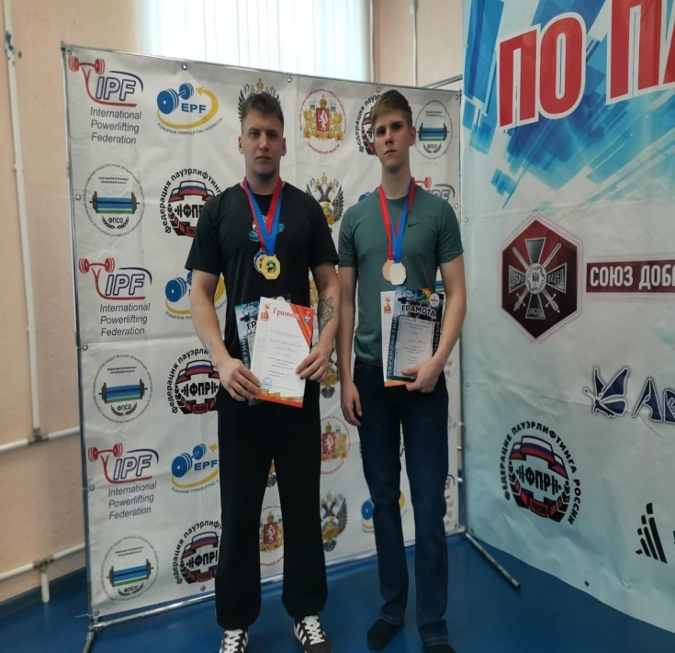
В РАМКАХ ПОДПРОГРАММЫ «РАЗВИТИЕ ФИЗИЧЕСКОЙ КУЛЬТУРЫ И СПОРТА В КАМЕНСКОМ ГОРОДСКОМ ОКРУГЕ» ПРОИЗВЕДЕНЫ РАСХОДЫ В РАЗМЕРЕ
21 194 559,97 РУБ. РАСХОДЫ ОСУЩЕСТВЛЯЛИСЬ МБУ «ФИЗКУЛЬТУРНО-СПОРТИВНЫЙ КОМПЛЕКС КАМЕНСКОГО ГОРОДСКОГО ОКРУГА» И МБУДО «КАМЕНСКАЯ СПОРТИВНАЯ ШКОЛА»
В РАМКАХ ПОДПРОГРАММЫ "РАЗВИТИЕ ИНФРАСТРУКТУРЫ ОБЪЕКТОВ СПОРТА КАМЕНСКОГО ГОРОДСКОГО ОКРУГА" ПРОИЗВЕДЕНЫ РАСХОДЫ В РАЗМЕРЕ
1 498 689,81 РУБ.
НА КАПИТАЛЬНЫЙ РЕМОНТ СПОРТИВНЫХ ОБЪЕКТОВ НА ТЕРРИТОРИИ КАМЕНСКОГО ГОРОДСКОГО ОКРУГА ИЗРАСХОДОВАНО 700 000,0 РУБЛЕЙ. В 2024 ГОДУ РАЗРАБОТАНА ПРОЕКТНО-СМЕТНАЯ ДОКУМЕНТАЦИЯ НА КАПИТАЛЬНЫЙ РЕМОНТ ОБЪЕКТА: «ПОЗАРИХИНСКИЙ СПОРТИВНЫЙ КЛУБ КАМЕНСКОГО РАЙОНА СВЕРДЛОВСКОЙ ОБЛАСТИ», ПОЛУЧЕНО ПОЛОЖИТЕЛЬНОЕ ЗАКЛЮЧЕНИЕ ГОСУДАРСТВЕННОЙ ЭКСПЕРТИЗЫ ПО ПРОВЕРКЕ ДОСТОВЕРНОСТИ ОПРЕДЕЛЕНИЯ СМЕТНОЙ СТОИМОСТИ.
НА СОЗДАНИЕ СПОРТИВНЫХ ПЛОЩАДОК (ОСНАЩЕНИЕ СПОРТИВНЫМ ОБОРУДОВАНИЕМ) ДЛЯ ЗАНЯТИЙ УЛИЧНОЙ ГИМНАСТИКОЙ ЗА СЧЕТ СРЕДСТВ ОБЛАСТНОГО БЮДЖЕТА ИЗРАСХОДОВАНО 200 000,0 РУБ.
В РАМКАХ СОФИНАНСИРОВАНИЯ ИЗРАСХОДОВАНО 232 414,0 РУБЛЕЙ. ПРОВЕДЕНЫ РАБОТЫ ПО СОЗДАНИЮ МНОГОФУНКЦИОНАЛЬНОЙ СПОРТИВНОЙ ПЛОЩАДКИ В С. НОВЫЙ БЫТ.
НА УСТРОЙСТВО НАРУЖНОГО ОСВЕЩЕНИЯ СПОРТИВНОЙ ПЛОЩАДКИ С. КИСЛОВСКОЕ ИЗРАСХОДОВАНО 366 275,81 РУБ

Slide 44
ИСПОЛНЕНИЕ БЮДЖЕТА НА РЕАЛИЗАЦИЮ МУНИЦИПАЛЬНЫХ ПРОГРАММ В 2024 ГОДУ в тыс. руб.
код программы | Наименование муниципальной программы | Уточненная роспись/план | Касс. расход | процент исполнения
01 | Муниципальная программа "Улучшение жилищных условий молодых семей Каменского городского округа до 2027 года" | 2 980,80 | 2 980,80 | 100,0
011 | Подпрограмма "Обеспечение жильем молодых семей Каменского городского округа до 2027 года" | 2 980,80 | 2 980,80 | 100,0
02 | Муниципальная программа "Улучшение жилищных условий граждан, проживающих на территории Каменского городского округа до 2027 года" | 2 830,00 | 1 330,00 | 47,0
03 | Муниципальная программа "Комплексное развитие сельских территорий Каменского городского округа до 2027 года" | 2 515,70 | 2 515,70 | 100,0
04 | Муниципальная программа "Профилактика правонарушений, терроризма и экстремизма, совершенствование гармонизации межнациональных и межэтнических отношений в Каменском городском округе до 2027 года" | 426,70 | 403,08 | 94,5
05 | Муниципальная программа "Развитие и повышение эффективности деятельности органов местного самоуправления Каменского городского округа до 2027 года" | 5 748,60 | 5 608,05 | 97,6
051 | Подпрограмма "Развитие муниципальной службы и противодействие коррупции в Каменском городском округе на 2021 - 2027 годы" | 552,60 | 546,73 | 98,9
052 | Подпрограмма "Развитие информации и средств массовой информации в Каменском городском округе" | 5 196,00 | 5 061,32 | 97,4

Slide 45
ИСПОЛНЕНИЕ БЮДЖЕТА НА РЕАЛИЗАЦИЮ МУНИЦИПАЛЬНЫХ ПРОГРАММ В 2024 ГОДУ в тыс. руб.
код программы | Наименование муниципальной программы | Уточненная роспись/план | Касс. расход | процент исполнения
06 | Муниципальная программа "Социальная поддержка в Каменском городском округе до 2027 года" | 130 363,10 | 126 480,08 | 97,0
07 | Муниципальная программа "Развитие системы гражданской обороны, защита населения и территории от чрезвычайных ситуаций, совершенствование первичных мер пожарной безопасности на территории Каменского городского округа до 2027 года" | 25 188,84 | 24 994,64 | 99,2
08 | Муниципальная программа "Повышение безопасности дорожного движения на территории Каменского городского округа до 2027 года" | 179 624,04 | 162 948,41 | 90,7
081 | Подпрограмма "Повышение безопасности дорожного движения на территории Каменского городского округа" | 5 472,70 | 5 352,91 | 97,8
082 | Подпрограмма "Обеспечение реализации муниципальной программы "Повышение безопасности дорожного движения на территории Каменского городского округа" | 174 151,34 | 157 595,50 | 90,5
09 | Муниципальная программа "Развитие жилищно-коммунального хозяйства и повышение энергетической эффективности в Каменском городском округе до 2027 года" | 133 154,70 | 126 919,78 | 95,3
091 | Подпрограмма "Развитие и модернизация объектов коммунальной инфраструктуры в Каменском городском округе" | 110 336,40 | 105 119,78 | 95,3

Slide 46
ИСПОЛНЕНИЕ БЮДЖЕТА НА РЕАЛИЗАЦИЮ МУНИЦИПАЛЬНЫХ ПРОГРАММ В 2024 ГОДУ в тыс. руб.
код программы | Наименование муниципальной программы | Уточненная роспись/план | Касс. расход | процент исполнения
092 | Подпрограмма "Чистая вода" | 22 418,30 | 21 400,00 | 95,5
093 | Подпрограмма "Энергосбережение и повышение энергетической эффективности в Каменском городском округе" | 400,00 | 400,00 | 100,0
10 | Муниципальная программа "Строительство, газификация населенных пунктов в Каменском городском округе до 2027 года" | 12 605,33 | 12 486,81 | 99,1
11 | Муниципальная программа "Развитие градостроительной деятельности в МО "Каменский городской округ" до 2027 года" | 2 200,00 | 2 200,00 | 100,0
12 | Муниципальная программа "Благоустройство и охрана окружающей среды в Каменском городском округе до 2027 года" | 83 253,91 | 65 770,01 | 79,0
13 | Муниципальная программа "Переселение граждан из ветхого и аварийного жилищного фонда в Каменском городском округе до 2027 года" | 6 235,27 | 3 755,82 | 60,2
14 | Муниципальная программа "Обеспечение деятельности Администрации Каменского городского округа до 2027 года" | 204 414,90 | 198 216,00 | 97,0
15 | Муниципальная программа "Содействие развитию малого и среднего предпринимательства, поддержка сельского хозяйства в Каменском городском округе до 2027 года" | 499,00 | 499,00 | 100,0

Slide 47
ИСПОЛНЕНИЕ БЮДЖЕТА НА РЕАЛИЗАЦИЮ МУНИЦИПАЛЬНЫХ ПРОГРАММ В 2024 ГОДУ в тыс. руб.
код программы | Наименование муниципальной программы | Уточненная роспись/план | Касс. расход | процент исполнения
16 | Муниципальная программа "Управление муниципальными финансами Каменского городского округа до 2027 года" | 18 479,31 | 18 428,02 | 99,7
162 | Подпрограмма "Управление муниципальным долгом" | 0,00 | 0,00 | #ДЕЛ/0!
162 | Подпрограмма "Обеспечение реализации муниципальной программы "Управление муниципальными финансами Каменского городского округа до 2027 года" | 18 479,31 | 18 428,02 | 99,7
17 | Муниципальная программа "Управление муниципальной собственностью и земельными ресурсами муниципального образования "Каменский городской округ" до 2027 года" | 23 949,27 | 20 547,05 | 85,8
171 | Подпрограмма "Управление муниципальной собственностью Каменского городского округа" | 6 608,90 | 4 814,42 | 72,8
172 | Подпрограмма "Управление земельными ресурсами, расположенными на территории МО "Каменский городской округ" | 2 273,37 | 899,17 | 39,6
173 | Подпрограмма "Обеспечение реализации муниципальной программы "Управление муниципальной собственностью и земельными ресурсами Муниципального образования "Каменский городской округ" до 2027 года" | 15 067,00 | 14 833,46 | 98,4

Slide 48
ИСПОЛНЕНИЕ БЮДЖЕТА НА РЕАЛИЗАЦИЮ МУНИЦИПАЛЬНЫХ ПРОГРАММ В 2024 ГОДУ в тыс. руб.
код программы | Наименование муниципальной программы | Уточненная роспись/план | Касс. расход | процент исполнения
18 | Муниципальная программа "Развитие системы образования МО "Каменский городской округ" до 2027 года" | 1 001 900,58 | 913 771,09 | 91,2
181 | Подпрограмма "Развитие системы дошкольного образования МО "Каменский городской округ" | 302 996,40 | 272 198,14 | 89,8
182 | Подпрограмма "Развитие системы общего образования МО "Каменский городской округ" | 571 146,49 | 517 041,45 | 90,5
183 | Подпрограмма "Развитие системы дополнительного образования, отдыха и оздоровления детей МО "Каменский городской округ" | 52 541,95 | 51 530,54 | 98,1
184 | Подпрограмма "Укрепление и развитие материально-технической базы образовательных организаций МО "Каменский городской округ" | 30 152,69 | 29 031,28 | 96,3
185 | Подпрограмма "Обеспечение реализации муниципальной программы "Развитие системы образования МО "Каменский городской округ" до 2027 года" | 45 063,05 | 43 969,67 | 97,6
19 | Муниципальная программа "Развитие культуры, физической культуры, спорта, молодежной политики, дополнительного образования в сфере культуры и спорта в Каменском городском округе до 2027 года | 247 178,93 | 236 997,35 | 95,9

Slide 49
ИСПОЛНЕНИЕ БЮДЖЕТА НА РЕАЛИЗАЦИЮ МУНИЦИПАЛЬНЫХ ПРОГРАММ В 2024 ГОДУ в тыс. руб.
код программы | Наименование муниципальной программы | Уточненная роспись/план | Касс. расход | процент исполнения
191 | Подпрограмма "Развитие дополнительного образования в сфере культуры" | 29 808,20 | 28 279,56 | 94,9
192 | Подпрограмма "Патриотическое воспитание молодежи Каменского городского округа" | 678,60 | 678,58 | 100,0
193 | Подпрограмма "Развитие культуры в Каменском городском округе" | 142 845,23 | 136 656,99 | 95,7
194 | Подпрограмма "Обеспечение реализации муниципальной программы "Развитие культуры, физической культуры, спорта, молодежной политики, дополнительного образования в сфере культуры и спорта в Каменском городском округе до 2027 года" | 49 987,70 | 48 688,97 | 97,4
195 | Подпрограмма "Развитие физической культуры и спорта в Каменском городском округе" | 22 338,70 | 21 194,56 | 94,9
196 | Подпрограмма "Развитие инфраструктуры объектов спорта Каменского городского округа" | 1 520,50 | 1 498,69 | 98,6
20 | Муниципальная программа "Формирование современной городской среды на территории Каменского городского округа на 2018-2030 годы" | 19 519,29 | 19 122,39 | 98,0
 | ВСЕГО РАСХОДОВ: | 2 103 068,29 | 1 945 974,06 | 92,5

Slide 50
СТРУКТУРА РАСХОДОВ БЮДЖЕТА КАМЕНСКОГО ГОРОДСКОГО ОКРУГА НА 2021 – 2024 ГОДЫ

Slide 51
НЕПРОГРАММНЫЕ РАСХОДЫ
содержание органов представительной и исполнительной власти
исполнение судебных актов
исполнение муниципальных гарантий
резервный фонд Администрации, Правительства Свердловской области

Slide 52
МУНИЦИПАЛЬНЫЙ ДОЛГ МО «КАМЕНСКИЙ ГОРОДСКОЙ ОКРУГ» ПО СОСТОЯНИЮ
НА 01 ЯНВАРЯ 2014-2024 ГОДОВ

Slide 53
ПОЛУЧЕНИЕ КРЕДИТОВ ОТ ДРУГИХ БЮДЖЕТОВ
БЮДЖЕТНОЙ СИСТЕМЫ РОССИЙСКОЙ ФЕДЕРАЦИИ (ИЗ ОБЛАСТНОГО БЮДЖЕТА)

Slide 54
КОНТАКТНАЯ ИНФОРМАЦИЯ
НАЧАЛЬНИК
ФИНАНСОВОГО УПРАВЛЕНИЯ АДМИНИСТРАЦИИ
КАМЕНСКОГО ГОРОДСКОГО ОКРУГА
ЛЕЖНЕВА НАТАЛЬЯ ЛЕОНИДОВНА
График работы с 8-00 до 17-00, перерыв с 12-30 до 13-18.
Адрес: г. Каменск-Уральский, пр. Победы, 38а
Телефоны: 8(3439) 37-08-70, 37-08-71
Электронная почта: 62039@mail.ru

